Slide 1

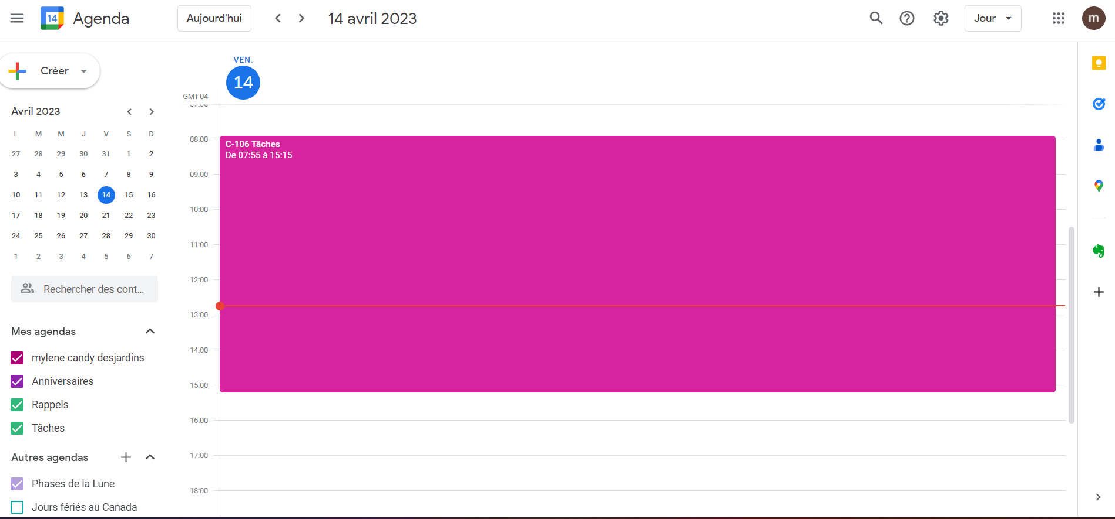
Voir la journé en entier (comme un agenda)
S
M
A
14 Avril 2023
Un petit bouton – pour pouvoir rapetisser lencadrer
Pouvoir cliquer sur lencadrer pour ajouté du text et peut être des photos
-- Trackers
santé
santé mentale
Budget
Budget
Journal intime
Ouvrir une page différente et choisir si on le met dans le calendrier si oui, caché ou évident? Ou non.
Le plus est comme une note, et après avoir écris ce que lon voulait, on peut choisir a quel catégorie la mettre et si on doit l’afficher dans le calendrier ou non ou oui mais caché

Slide 2
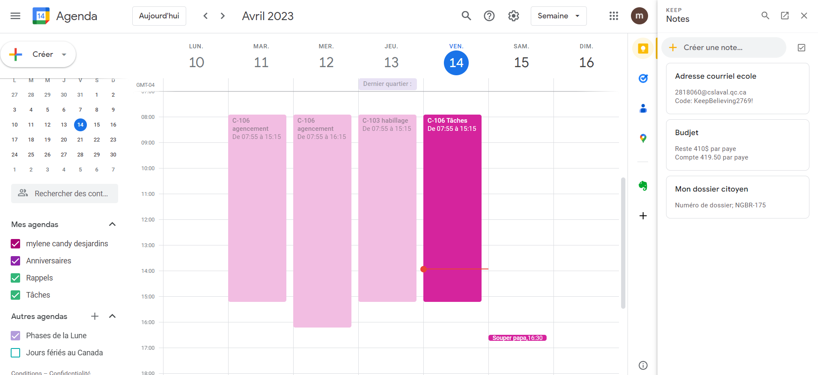
Pouvoir décider ou on veut que la note saffiche et non et pouvoir verrouiller certaine notes

Slide 3
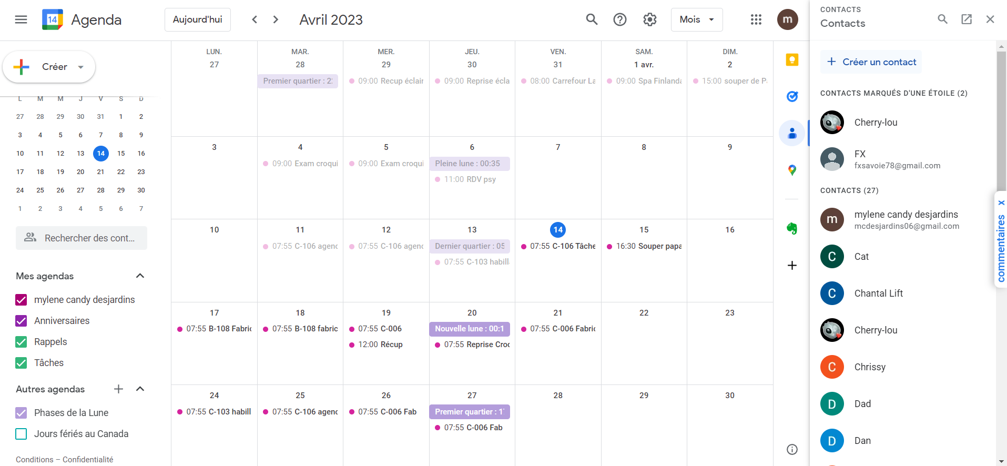
Chose importante à se rappeler
Numéro de téléphone
Adresse courriels
Adresse

Slide 4
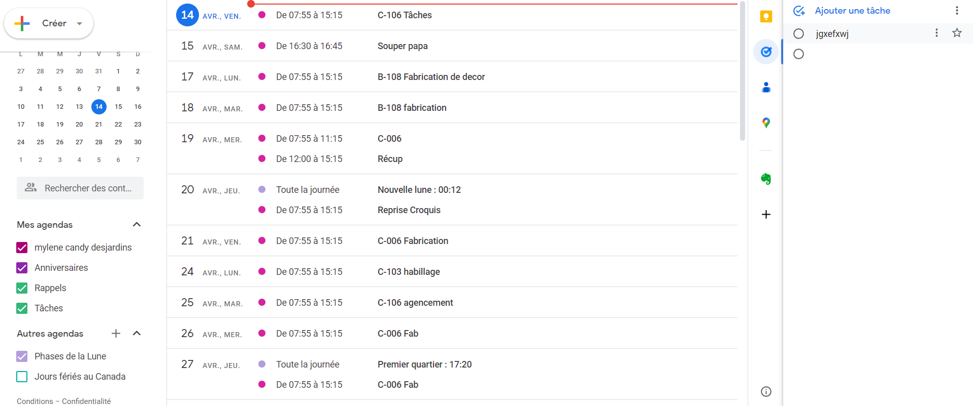


Icone des chose importantes a voir pour chaque jours

Slide 5



Lundi 1 | Mardi 2 | Mercredi 3 | Jeudi 4 | Vendredi 5 | Samedi 6 | Dimanche 6
+Tâche (couleur)
date heures
cochable quand terminé et disparait
Décider la catégorie
Niveau dimportance
Confidentiel
Partagé ? Avec qui?
+note (couleur)
date heure
décider dans quel catégorie elle va
Niveau dimportance
confidentiel
Partagé avec qui
+ RDV (couleur)
où
quand
quoi
gps
Mes agendas(modifiable)
Budget
Social
Travail
Ecole
rdv
Notes
Journal intime
+ ajouter une section si on veut
Tout ce qui est dans mes agenda peut se retrouver dans la section de gauche
Note/taches importante a toujours afficher

